Slide 1
DE KUNST VAN
MENTALE HYGIËNE
EN WERKBAAR WERK
IN HET VLAAMSE ONDERWIJS
Prof. Dr. Ralf Caers
Prof. Dr. Cindy Moons
WWW.PASSIEMENTO.BE

Slide 2
WERKBAAR WERK,
LESSEN IN MENTALE HYGIËNE &
ONDERZOEK IN HET VLAAMSE ONDERWIJS

Slide 3
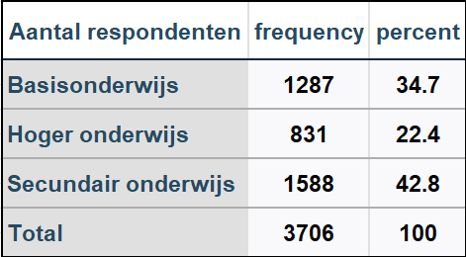
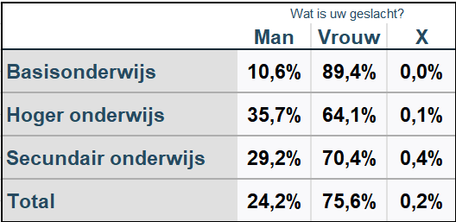

Slide 4
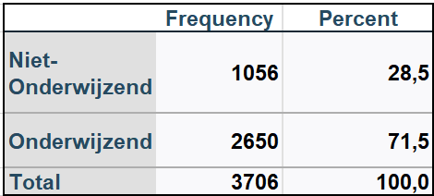

Slide 5
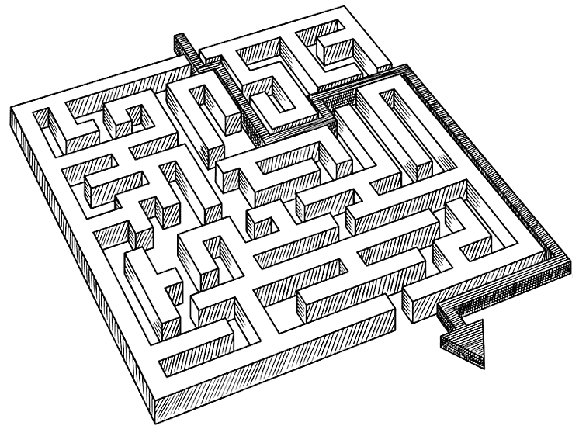
DE SNELSTE WEG NAAR EEN OPLOSSING IS NIET IN HET PROBLEEM TERECHT KOMEN

Slide 6
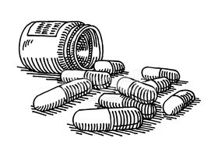
WONDERMIDDELEN ZIJN SCHAARS,
MAAR HULPMIDDELEN ZIJN ER WEL

Slide 7
NIEMAND KAN EEN BERG VERZETTEN,
TROP IS TEVEEL

Slide 8
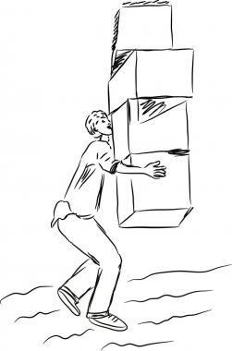
DRAAGLAST > DRAAGKRACHT

Slide 9
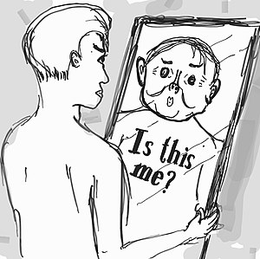
MAAR SOMS IS ER GEEN BERG TE VERZETTEN

Slide 10
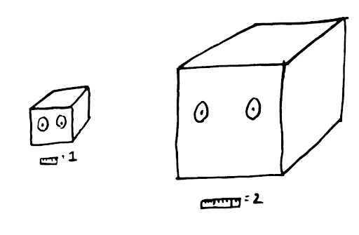
OPTIE 1: WE ZIEN DE BELASTING VERKEERD

Slide 11
OPTIE 2: WE VOELEN DE BELASTING TE LANG

Slide 12
VOORBEELD VAN EEN GLAS VASTHOUDEN

Slide 13
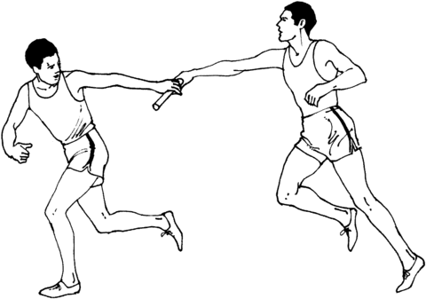
OPTIE 3: WE ZIJN NIET GEKNIPT VOOR DE JOB

Slide 14
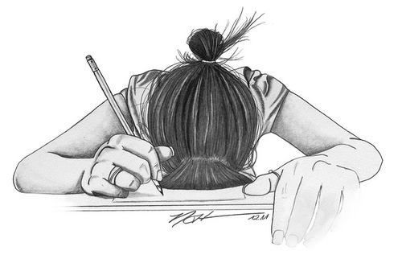
OPTIE 4: WE ZIJN NIET FYSIEK IN ORDE

Slide 15
EINDUITKOMST = BURN-OUT

Slide 16
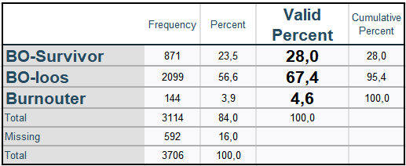
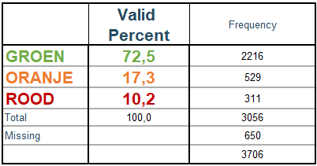

Slide 17
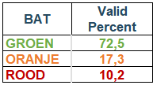
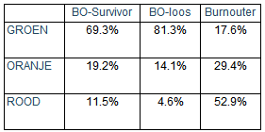
Burn-out
We merken:
geen leeftijdseffect.
geen verschil tussen de geslachten
geen verschil tussen onderwijzend en niet-onderwijzend personeel
amper verschil tussen de onderwijsniveaus
klein effect op basis van het aantal jaren dat men reeds tewerkgesteld is bij de huidige instelling. Respondenten die minder dan 4 jaar actief zijn bij hun huidige instelling hebben een lager percentage in de groene zone (71,9%) dan de andere groepen. We zien een soort U-curve, met het hoogste percentage groene zones voor respondenten die tussen 4 en 10 jaar voor hun werkgever werken (76,6%) en een kleine daling na 10 jaar (73%). We vinden ook een significant verschil tussen de respondenten met en zonder burnout-ervaring.

Slide 18
IS BURN-OUT EEN ECHTE ZIEKTE?

Slide 19
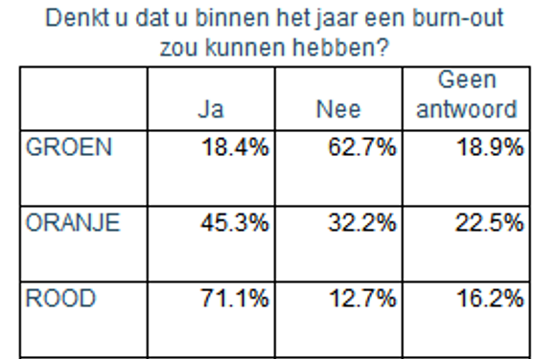
Burn-out
We merken:
respondenten zijn zich wel redelijk bewust van hun burn-outrisico.
respondenten in de groene zone achten zich meer immuun dan de andere groepen.
Er is in Vlaanderen veel begrip voor burn-out. In de hele dataset vindt 83,6% dat burnout een echte ziekte is. 80,9% van de non-burnouters en 89% van de burnout-survivors vinden het een echte ziekte vinden.

Slide 20
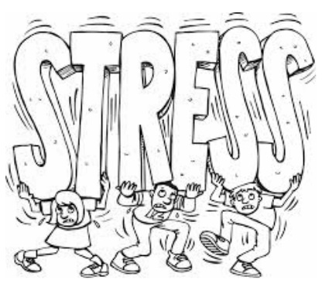
HET BEGIN: STRESS

Slide 21
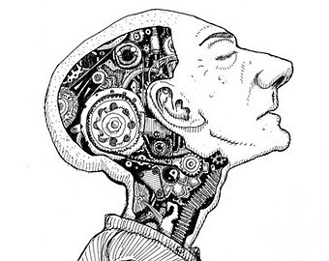
AUTONOOM ZENUWSTELSEL

Slide 22
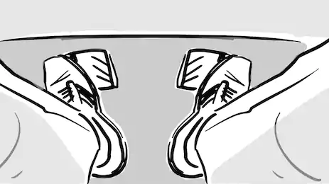
PARASYMPATISCH & ORTHOSYMPATISCH
REM
GAS

Slide 23
PARASYMPATISCH & ORTHOSYMPATISCH
REM
GAS
Lichaam in opperste staat van paraatheid
Extra energie, kracht en alertheid

Slide 24
PARASYMPATISCH & ORTHOSYMPATISCH
REM
GAS
Snellere hartslag
Snellere ademhaling
Meer bloed naar vitale organen
Spieren spannen op
Zweten
Minder energie naar vertering
Minder energie naar immuunsysteem
Meer adrenaline & cortisol

Slide 25
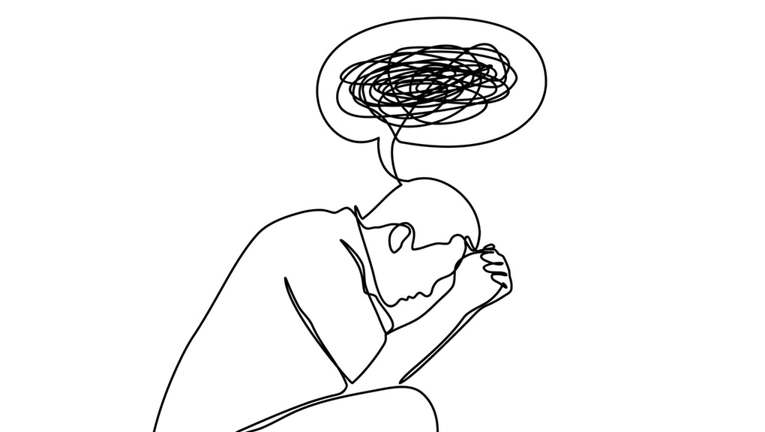
WERK, FINANCIËLE ZORGEN, MANTELZORG, DATING

Slide 26
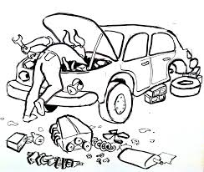
DE AUTO SLAAT OP HOL:
WEINIG PARASYMPATHISCH (REM)
VEEL ORTHOSYMPATHISCH (GAS)
GEEN HERSTEL IN HET LICHAAM

Slide 27
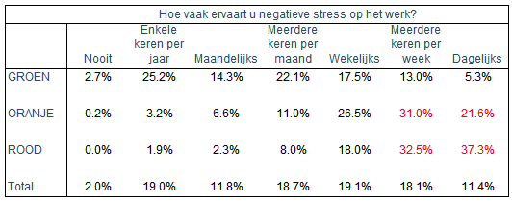
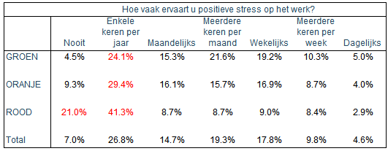
Burn-out
sterk verband tussen de risicogroepen en het gerapporteerde stressniveau.
een gelijkaardige trend bij de rapportering van positieve stress.
De rode groep lijkt dus duidelijk veel negatieve stress en weinig positieve stress te ervaren, wat hun kleurcode uiteraard bevestigt.
We merken ook dat non-burnouters (23,2%) minder negatieve stress ervaren (meerdere keren per week of dagelijks) dan burnout-survivors (31%), terwijl de positieve stressniveaus gelijkaardig zijn (15,4 en 13,6%).

Slide 28
NERVUS VAGUS

Slide 29
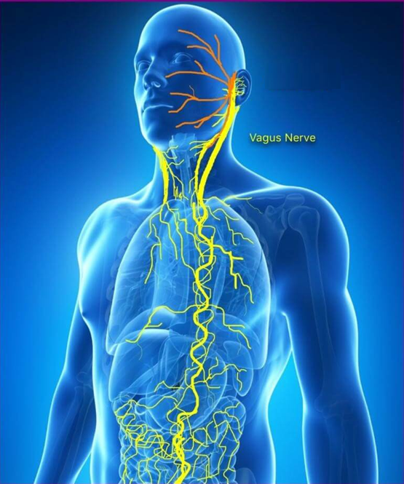

Slide 30
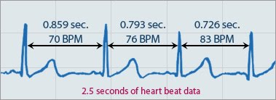
HARTSLAGVARIABILITEIT (HRV) ALS MAAT
VIA ECG OF APPS

Slide 31
HRV LAGER BIJ BURN-OUT PATIËNTEN
Lennartsson et al., Int J of Psychophysiology, 2016

Slide 32
HRV LAGER BIJ KANKERPATIËNTEN
De Couck et al., Cancer Epidemiology, 2013

Slide 33
DUBBEL ZO LANG & BETERE LEVENSKWALITEIT
133,5
64

Slide 34
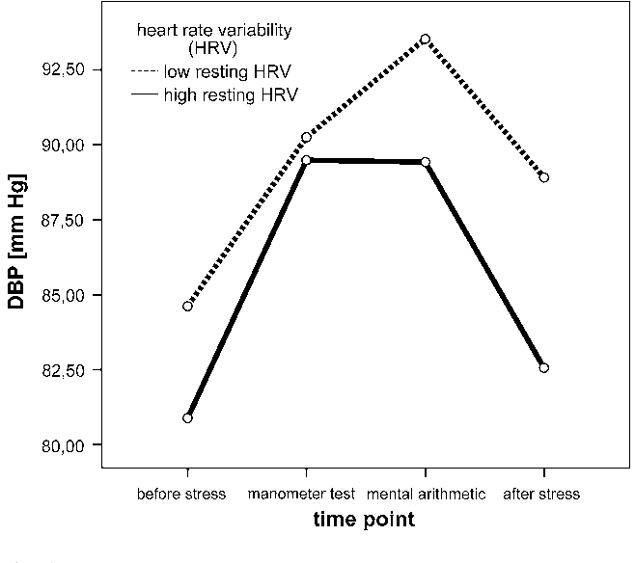
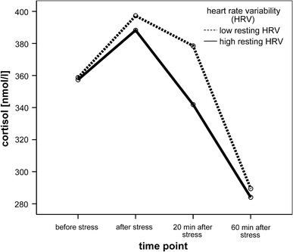
LAGERE STRESSPIEKEN & SNELLER NAAR RUST

Slide 35
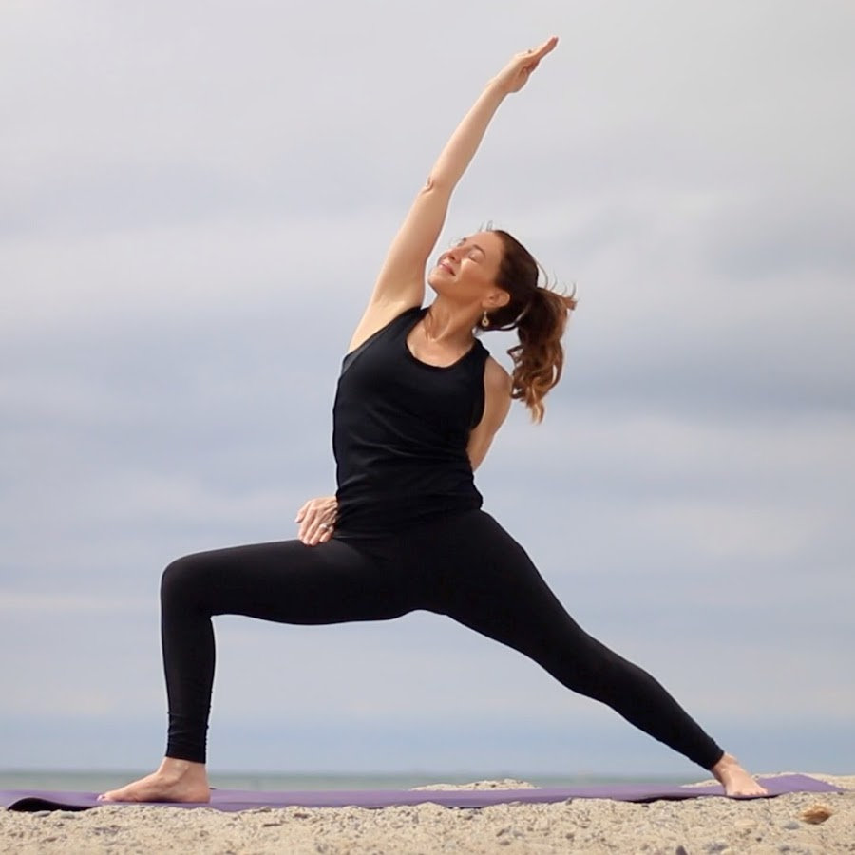
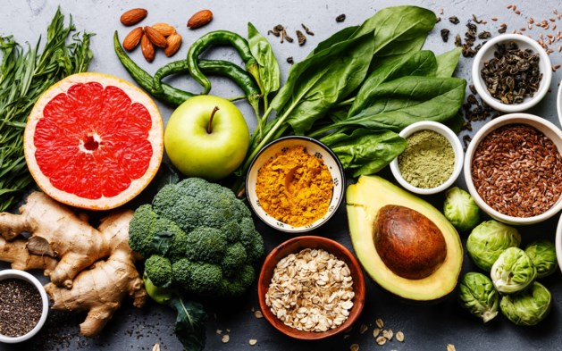
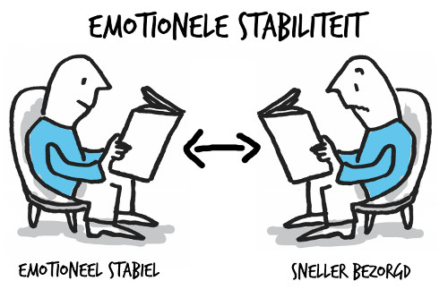
JE NERVUS VAGUS ACTIVEREN

Slide 36
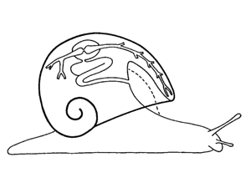
VERTRAGEN NAAR 6 KEER PER MINUUT

Slide 37
BUIKADEMHALING & SCHOUDERS ACHTERUIT
4 SECONDEN
IN
6 SECONDEN
UIT

Slide 38
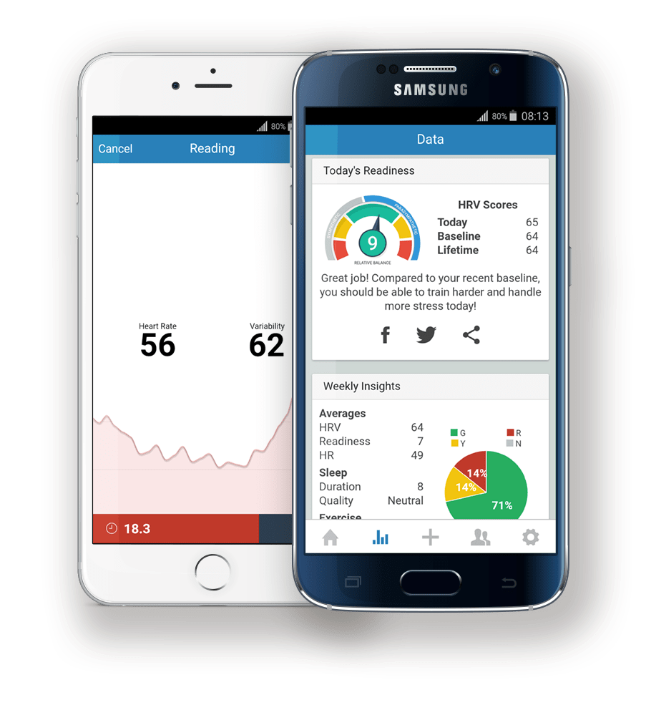
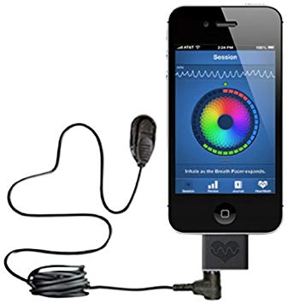
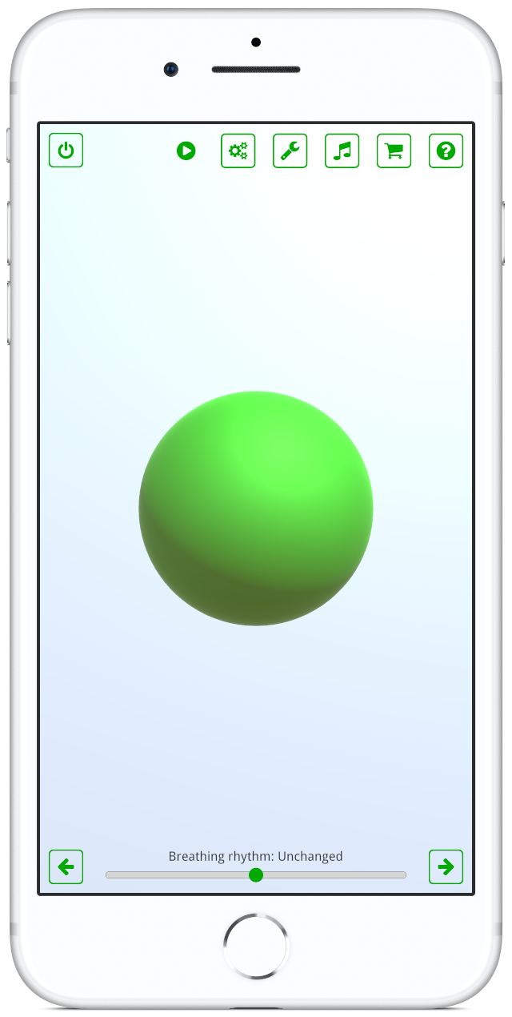
INNER BALANCE
BREATH BALL (GRATIS)
ELITE HRV (GRATIS)

Slide 39
ADEMEN WERKT, FILM KIJKEN NIET
NERVUS VAGUS ACTIVITEIT
De Couck et al., Int J Psychophys, 2019

Slide 41
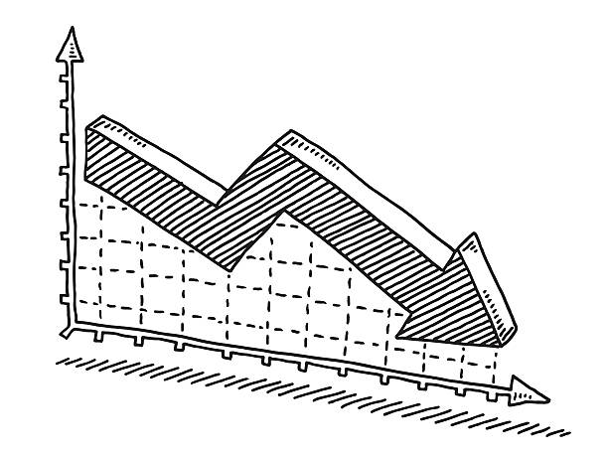
WAT MET DE ECONOMIE EN DE PSYCHOLOGIE?

Slide 42
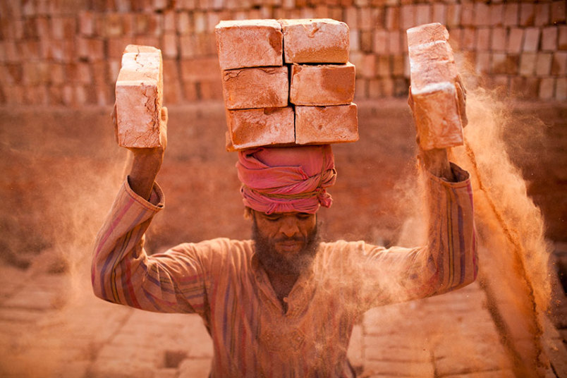
Onze jobs zijn onmenselijk…
Boeiend verhaal…

Slide 43
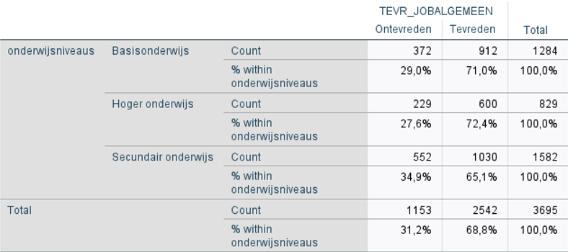
Tevredenheid
Tevredenheid over de job in het algemeen

Slide 44
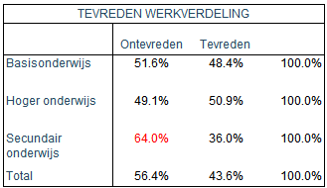
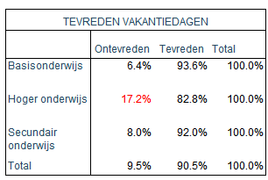
Tevredenheid

Slide 45
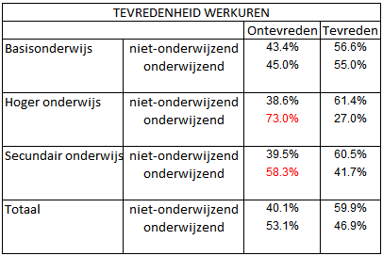
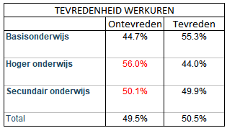
Tevredenheid/Werkuren

Slide 46
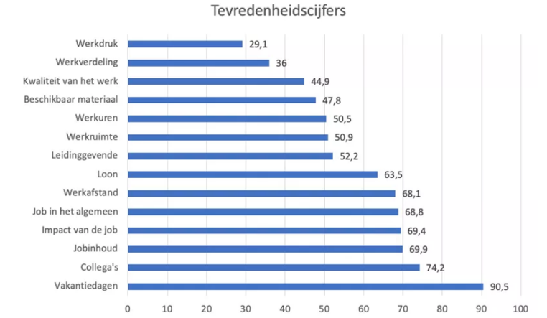
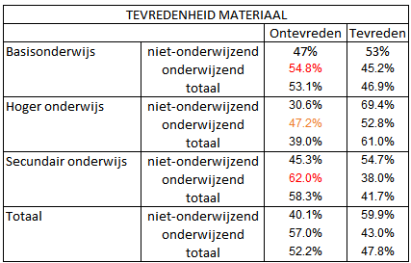
Tevredenheid/Materiaal

Slide 47
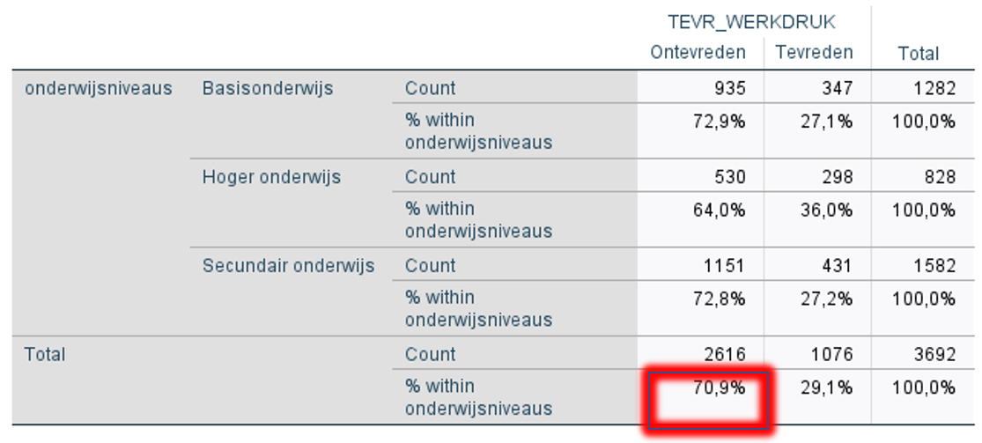
Werkdruk
Tevredenheid over de werkdruk

Slide 48
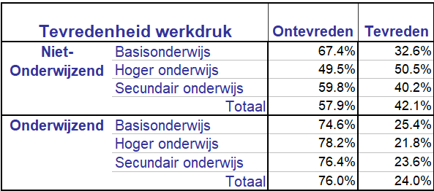
Werkdruk

Slide 49
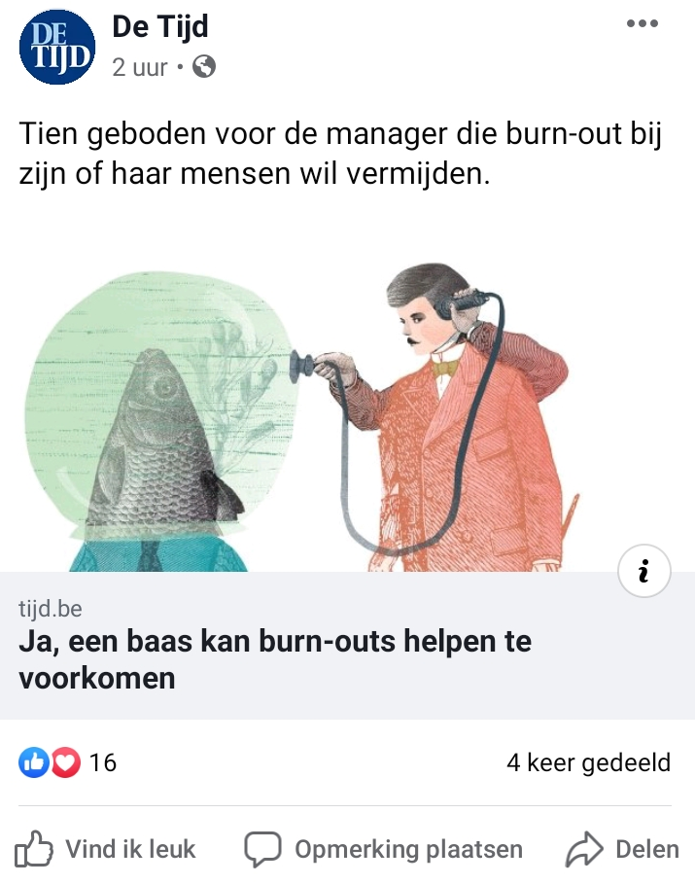

Slide 50
“TIEN GEBODEN” OF “HET ONZE VADER”?

Slide 51
Bovenal bemin één God.
Zweer niet ijdel, vloek noch spot.
Heilig steeds de dag des Heren.
Vader, moeder zult gij eren.
Dood niet geef geen ergernis.
Doe nooit wat onkuisheid is.
Vlucht het stelen en bedriegen.
Ook de achterklap en 't liegen.
Wees steeds kuis in uw gemoed.
En begeer nooit iemands goed.
Onze Vader, die in de hemel zijt, uw naam worde geheiligd, uw rijk kome, uw wil geschiede op aarde zoals in de hemel. Geef ons heden ons dagelijks brood en vergeef ons onze schulden, zoals ook wij vergeven aan onze schuldenaren, en breng ons niet in beproeving, maar verlos ons van het kwade.

Slide 52
TRANSFORMATIE LIGT ALTIJD OP JE BORDJE

Slide 53
EIGENAARSCHAP

Slide 54
CEO VAN
HET MEEST BELANGRIJKE
BEDRIJF TER WERELD

Slide 55
CEO VAN NV MEZELF

Slide 56
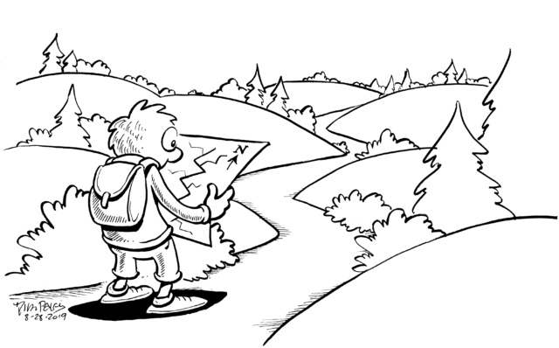
JIJ ZAL DE ROUTE NAAR SUCCES BEPALEN

Slide 57
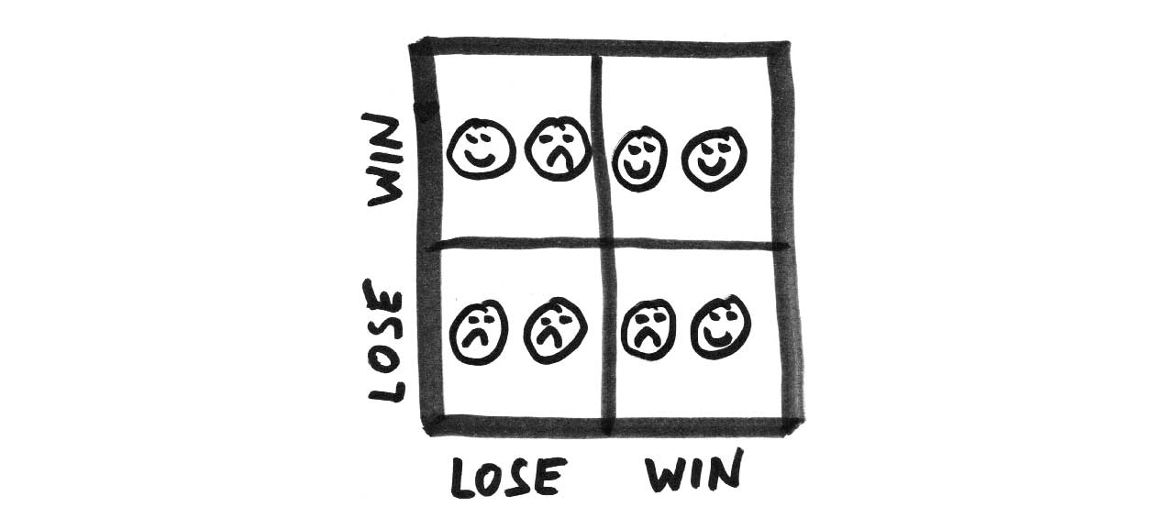
WANT UITEINDELIJK
ZIJN ALLE WINSTEN VOOR JOU

Slide 58
WANT UITEINDELIJK
ZIJN ALLE WINSTEN VOOR JOU
EN ALLE VERLIEZEN OOK

Slide 59
DE GEHEIME FORMULE
VOOR WOEKERWINST

Slide 60
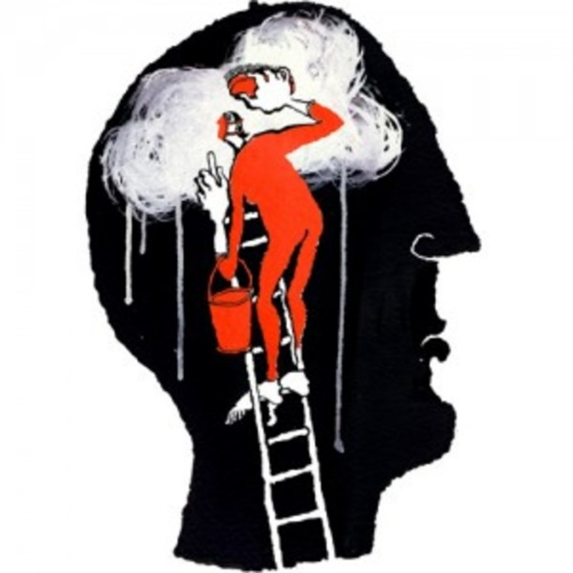
MENTALE HYGIËNE

Slide 61
WEERBAARHEID EN VEERKRACHT

Slide 62
LES 1
WORD GEEN APPRECIATIE-JUNKIE

Slide 63
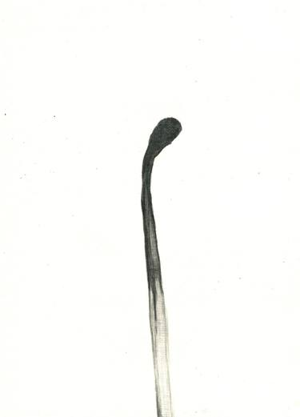
GEBREK AAN WAARDERING VOORSPELT BURN-OUT

Slide 64
VOLDOENING VAN EEN COMPLIMENTJE KRIJGEN

Slide 65
Externe focus
Huurlingen
Appreciatie-Junkies
Procesgericht
Productgericht
Bourgondiërs
Stille Waters
Interne focus

Slide 66
Leg je in de handen
van een ander
BATEN – KOSTEN > 0
Maak je zelf

Slide 67
0 – KOSTEN < 0

Slide 68
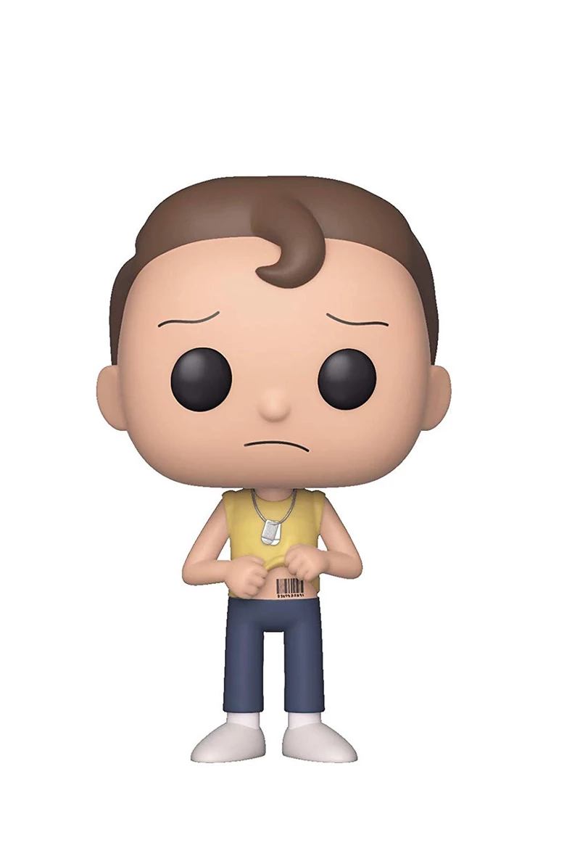

Slide 69
Morele kloof

Slide 70
Morele kloof

Slide 71
Morele kloof

Slide 72
Schuldige

Slide 73
SCHULD
VERANTWOORDELIJKHEID

Slide 74
NIET JOUW
SCHULD
WÉL JOUW
VERANTWOORDELIJKHEID

Slide 75
WE MOGEN SLECHTE GEVOELENS TOELATEN

Slide 76
WE KUNNEN GEEN EEUWIGE POSITIVO’S ZIJN

Slide 77
MAAR PLEEG GEEN SLACHTOFFERIJ

Slide 78
WAARDERING MOET EEN NEVEN-EFFECT BLIJVEN

Slide 79
CROWDING OUT VAN INTRINSIEKE MOTIVATIE

Slide 80
EXTERNE WAARDERING
INTERNE DRIJFVEREN

Slide 81
EXTERNE WAARDERING
INTERNE DRIJFVEREN

Slide 82
FOCUS MINDER OP WAARVOOR JE HET DOET
EN MEER OP WAT JE DOET

Slide 83
BATEN – KOSTEN > 0
In jouw eigen handen

Slide 84
Externe focus
Huurlingen
Appreciatie-Junkies
Procesgericht
Productgericht
Bourgondiërs
Stille Waters
Interne focus

Slide 85
Burn-out
We merken:
respondenten in de groene zone zoeken minder naar waardering dan respondenten uit de andere zones.
Voor alle groepen geldt dat deze waardering vooral gezocht wordt op het werk van de leerlingen en bij de collega’s en leidinggevende en het gezin.
Waardering van collega’s blijkt belangrijk voor de respondenten, maar minder belangrijk dan de waardering van de leerlingen. We noteren een dergelijke drijfveer bij 50,5% van de groene groep, 54,9% bij de oranje groep en 55,9% bij de rode groep. We zien hier geen verschillen tussen het onderwijzend en niet-onderwijzend personeel. Eenzelfde beeld zien we bij de waardering van de leidinggevende (of directie), met respectievelijk 57,1%, 66,4% en 65,9% en geen verschil tussen onderwijzend en niet-onderwijzend personeel.

Slide 86
Burn-out
We merken ook dat er veel nadrukkelijker wordt gezocht naar de waardering van de gezinsleden dan naar de waardering van familieleden of vrienden, voor elke risicogroep en zowel voor het onderwijzend als het niet-onderwijzend personeel.
Een opvallend resultaat is een soort algemene zoektocht naar waardering bij respondenten die in de oranje en vooral rode zone zitten. We zien dit bij de vraag over de waardering van de erg veraf staande ‘media’, waarbij slechts 17,6% van de groene groep beweert dit nodig te hebben, tegenover 28,5% van de oranje groep en 29% van de rode groep. Als we louter kijken naar het onderwijzend personeel (die zich mogelijk meer aangesproken voelen door de media) dan lopen deze cijfers op naar 20,3%, 34,3% en 33,5%.
We vermelden hierbij dat het onmogelijk is om een causaal effect te concluderen.
Of het nu een oorzaak of een gevolg is, we kunnen enkel concluderen dat deze mensen sterk nood hebben aan waardering

Slide 87
SEAN EN STAN HEBBEN ONZE WAARDEN GETEST

Slide 88
HET BEDRIEGERS-FENOMEEN
MAAKT ONZE BALANS BROOS

Slide 89
EEN NIEUW TIJDPERK:
MINDER KLEINE COMPLIMENTEN

Slide 90
WAARDERING TONEN
ONE-TO-ONE & ONE-TO-MANY

Slide 91
PERSPECTIEF HOUDEN KAN MENTAAL HYGIËNISCH ZIJN
OUTPUT
OUTPUT
OUTPUT
OUTPUT
INPUT
INPUT
INPUT
INPUT

Slide 92
DE ONDERWIJZER & DE DEUR-AAN-DEUR-VERKOPER

Slide 93
VERTEKEND ZELFBEELD EN ONREALISTISCHE VERWACHTINGEN

Slide 94
VERGELIJK MET HET TOTALE PLAATJE

Slide 96
HOEVEEL UREN VAN TRAINING?
HOEVEEL UREN NIET MET DE PARTNER DOORGEBRACHT?

Slide 97
HET IS MAKKELIJK OM IETS TE WILLEN

Slide 98
MAAR KIJK OOK WAT IEMAND DAAR VOOR OPOFFERT

Slide 99
ERKEN EN BEWONDER DE EXTREMEN

Slide 100
RESPECT EN VERWONDERING ZIJN GOED
VOOR JE MENTALE BALANS

Slide 101
LES 2
CONNECTEER MET DECONNECTEREN

Slide 102
RECHT OM TE DECONNECTEREN

Slide 103
Balans werk en privé
Liefst 57,3% van de respondenten geeft aan dat het werk minstens wekelijks weegt op het privéleven.
25% geeft ook toe dat hun privéleven maandelijks of vaker op het werk weegt.
Volgens 55,3% van de respondenten zorgt het privéleven er minstens maandelijks (of vaker) voor dat de werkprestaties beter zijn.
Bij respondenten in de groene groep geeft 47,4% aan dat het werk wekelijks of vaker weegt op het privéleven. Bij de oranje groep is dat 81% en bij de rode groep zelfs 89,4%.
Het privéleven weegt ook harder op het werk bij de oranje groep dan bij de groene groep
Dit suggereert dat de burn-out drivers niet alleen in de werksituatie zitten.

Slide 104
Balans werk en privé
We zien ook dat het werk meer weegt op het privéleven van het onderwijzend personeel (63,3%) dan van het niet-onderwijzend personeel (42,2%).

Slide 105
WORK-LIFE SEPARATION

Slide 106
WERKEN VAN 8u TOT 16u = 8u
NIET WERKEN VAN 16u TOT 8u

Slide 107
WORK-LIFE INTEGRATION

Slide 108
WERKEN VAN 11u TOT 16u = 5 uur
WERKEN VAN 20u TOT 23u = 3 uur
8 uur

Slide 109
WERKEN VAN WOENSDAG TOT ZONDAG

Slide 110
Werken in het weekend

Slide 111
Work-life separation
19% van de respondenten geeft aan in work-life separation te kunnen werken, 15,9% werkt en leeft in een gebalanceerde work-life integration en liefst 63,7% geeft aan in een ongebalanceerde work-life integration te werken.
Het hoger onderwijs verschilt sterk van het basis- en secundair onderwijs.
In het hoger onderwijs is er minder prevalentie van de work-life separation (15,6% tegenover 20,2% in het basisonderwijs en 19,9% in het secundair onderwijs),
ook beduidend minder prevalentie van de ongebalanceerde work-life-integration (48,6% tegenover 68% en 68,1%).
Het hoger onderwijs zit daarmee nadrukkelijk meer in de gebalanceerde work-life separation variant, met 32% tegenover 11% en 11,4%.

Slide 112
Work-life separation
De groene groep rapporteert meer work-life separation (20,2%) dan de oranje groep (11,8%) en de rode groep (15,7%), en ook vaker een gebalanceerde work-life integration (17,9% tegenover 11% en 7,8%).
De ongebalanceerde work-life integration komt dan weer meer voor bij de oranje groep (76%) en rode groep (74,2%) dan bij de groene groep (60,5%).
We zien dus een sterk verband tussen de werk-privé balans en het risico op burnout.

Slide 113
Work-life separation
De work-life separation is veel couranter bij het niet-onderwijzend personeel (27,4% tegenover 14,9%) en dat zij ook vaker een gebalanceerde work-life integration ervaren (27,7% tegenover 11,2%).
Het onderwijzend personeel rapporteert bijgevolg een sterk hoger percentage voor de ongebalanceerde work-life integration (73,4% tegenover 41,3%).

Slide 114
NOOD AAN MENTALE HYGIËNE NAAST DE WERKVLOER

Slide 115
TRANSITIEMOMENTEN EN SNEL SCHAKELEN

Slide 116
JAARLIJKSE VAKANTIE EN BURN-OUT

Slide 117
WEES AANWEZIG IN HET MOMENT

Slide 118
DO OR DO NOT, THERE IS NO TRY

Slide 119
INTRINSIEKE MOTIVATIE
EXTRINSIEKE MOTIVATIE

Slide 120
INTRINSIEKE MOTIVATIE
EXTRINSIEKE MOTIVATIE
TAKEN ZIJN LEUK
TAKEN ZIJN NIET LEUK
HOBBY
FOCUS OP LOON
FOCUS OP WAARDERING

Slide 121
GEÏNTROJECTEERDE REGULATIE
INTRINSIEKE REGULATIE
EXTRINSIEKE REGULATIE
GEÏNTEGREERDE & GEÏDENTIFICEERDE REGULATIE
TAKEN ZIJN NIET LEUK
HOGER BELANG
LINK MET EIGEN WAARDEN

Slide 122
NOOIT GENOEG OF GEDAAN WAT DUURZAAM WAS

Slide 123
Need for recovery
In de literatuur spreekt men van een need for recovery, een behoefte om tijd en ruimte te krijgen om te herstellen van een werkdag.
Onze resultaten geven aan dat er ernstige bezorgheden zijn op het vlak van deze herstelmogelijkheden.

Slide 124
Need for recovery

Slide 125
Need for recovery
De cijfers blijken alarmerend met het oog op de herstelmogelijkheden van personeel. We zien ook dat het tekort aan avondrust nog sterker is bij het onderwijzend personeel (62,5% komt slechts sporadisch of (bijna) nooit tot rust) dan bij het niet-onderwijzend personeel (42,8%).

Slide 126
Need for recovery
36,1% van de respondenten komt ook maar sporadisch of (bijna) nooit tot rust in het weekend. Bij 34,6% van de respondenten lukt dit vaak of altijd.
Ook hier zien we een beperkte tegemoetkoming aan de need for recovery.

Slide 127
Need for recovery
Deze cijfers worden opnieuw sterk beïnvloed door het burnoutrisico. Bij de groene groep komt 42,5% van de respondenten vaak of altijd tot rust in het weekend, terwijl dit bij de oranje groep (18%) en rode groep (9,9%) beduidend lager ligt. We vinden hier dus een logisch verband, waarvan de richting moeilijk te interpreteren is. Het is mogelijk dat onvoldoende rustmomenten leidt tot hogere burnoutrisico’s, maar het is ook mogelijk dat de respondenten die dicht bij een burnout komen omwille van hun situatie ook niet meer tot rust komen.

Slide 128
Need for recovery
De cijfers blijken alarmerend met het oog op de herstelmogelijkheden van personeel. We zien ook dat het tekort aan avondrust nog sterker is bij het onderwijzend personeel (62,5% komt slechts sporadisch of (bijna) nooit tot rust) dan bij het niet-onderwijzend personeel (42,8%).

Slide 129
Need for recovery
We noteren ook logische bevindingen in verband met piekergedrag bij het slapengaan. Terwijl 52,5% van de groene groep sporadisch of (bijna) nooit piekert bij het slapengaan, doet 46,7% van de oranje groep en 59,7% van de rode groep dat vaak of altijd. Het niet mentaal deconnecteren van het werk is hier duidelijk gecorreleerd met het burnoutrisico.

Slide 130
Need for recovery
60,6% van de respondenten werkt vaak of altijd na vijf uur ’s avonds, 38,8% zelfs vaak of altijd na acht uur ’s avonds. Als we kijken naar de mensen die vaak of altijd na vijf uur ’s avonds werken dan geeft 67,9% aan slechts sporadisch of (bijna nooit) tot rust te komen. Bij de respondenten die vaak of altijd na acht uur ’s avond werken, stijgt dit percentage zelfs naar 76,5%. Dit wijst op een sterke nood om te kunnen deconnecteren na vijf uur en zeker na acht uur.

Slide 131
Need for recovery
We zien een duidelijk frequentere arbeid na vijf uur bij het onderwijzend personeel (68,4% vaak of altijd) dan bij het niet-onderwijzend personeel (40,8%), en een gelijkaardige trend bij het werken na acht uur ’s avonds (46,2% tegenover 20,2%).

Slide 132
Need for recovery
Verband tussen werken in het weekend en het burn-outrisico:
Kleine verschillen voor het werken na 5u., iets grotere verschillen voor het werken na 8u.
Voor het werken op zondag zien we echter grotere verschillen.
Sterk verband tussen werken op zondag en burn-out. Dit pleit voor een echte rustdag in het weekend in de vorm van deconnectie.

Slide 133
MENTALE HYGIËNE ONDERSTEUNEN
DOOR PUSH-KANALEN AF TE BOUWEN

Slide 134
MAILS VERZENDEN MAAR NIET ONTVANGEN

Slide 135
VOLKSWAGEN BLOKKEERT ALS SINDS 2012
COMMUNICATIESERVERS VAN WERKNEMERS
MET PROFESSIONELE SMARTPHONE TUSSEN 18U15 EN 7U

Slide 136
WHATSAPP-GROEPEN ONTMOEDIGEN

Slide 137
WHATSAPP EN MANUREN

Slide 138
RECHT OM TE DECONNECTEREN
PLICHT OM TE DECONNECTEREN

Slide 139
DE VALKUIL VAN DE
ZELF-DETERMINATIE THEORIE

Slide 140
AUTONOMIE – COMPETENTIE - THUISVOELEN
Cohesie
Sociale steun
Warmte?
Samen op cafe?

Slide 142
PERSOON-ORGANISATIE FIT

Slide 143
EEN HAAIENBEDRIJF IS LEUK ALS JE EEN HAAI BENT,
MAAR NIET ALS JE EEN DOLFIJN BENT

Slide 144
Werken met focus
AUTONOMIE – COMPETENTIE - THUISVOELEN
Cohesie
Sociale steun
Warm of koud
Op café of niet

Slide 145
Meer ruimte om zelf te beslissen
AUTONOMIE – COMPETENTIE - VERBONDENHEID
Verhinderd om mijn werk te doen

Slide 146
BEWUSTE KEUZE VOOR WORK-LIFE SEPARATION,
WORK-LIFE INTEGRATION OF CO-EXISTENCE

Slide 147
REGELS ALS STRUCTUUR TEGEN OVERBEVRAGING

Slide 148
CULTUUR VAN DE SCHOOL EN
KEUZE VAN WERKGEZINSBALANS ESSENTIEEL
INSTRUMENT TIJDENS HET REKRUTERINGSPROCES

Slide 149
REGELS ALS DRIVER VOOR BETROKKENHEID
EN VERBONDENHEID

Slide 150
LES 3
ER IS GEEN TIJD OM JE VUIL TE MAKEN

Slide 152
IN HET ECHTE LEVEN
IS ER GEEN DUIDELIJKE DEADLINE

Slide 154
VERLIES AAN FOCUS = GEEN IMPACT

Slide 155
WAAR WIL JIJ STAAN ALS JE 67 BENT?
WELKE CARRIÈRE WIL JE GEHAD HEBBEN?

Slide 156
WAAR WIL JIJ STAAN ALS JE 67 BENT?

Slide 157
WAAR WIL JIJ STAAN ALS JE 67 BENT?
WELKE CARRIÈRE WIL JE GEHAD HEBBEN?
WELKE PERSOON WIL JIJ GEWORDEN ZIJN?

Slide 158
HOEVEEL GA JE AFWIJKEN VAN JE LEVENSPAD?

Slide 159
INSTABILITEIT LIGT VAKER AAN DE WORTELS DAN AAN DE STORM

Slide 160
COGNITIEVE CRAFTING
IEMAND DIE HAREN KNIPT

Slide 161
COGNITIEVE CRAFTING
IEMAND DIE HAREN KNIPT
TOT EEN MACHINE HET BETER KAN

Slide 162
COGNITIEVE CRAFTING
LIFE COACH DIE TOEVALLIG
OOK HAREN KNIPT

Slide 163
ROLKLAARHEID NAAST TAAKOMSCHRIJVING
LUISTEREND OOR
VERZOENER
HERVORMER
VAANDELDRAGER
INNOVATOR

Slide 164
LOGISCHE BESLISSING IN JOUW WERELDBEELD ONLOGISCH IN MIJN WERELDBEELD
(SOCIAAL CONSTRUCTIVISME)

Slide 165
WE HEBBEN MAAR 1 WERELD
MAAR WE LEVEN ALLEMAAL IN EEN ANDERE

Slide 166
OPDRINGEN VERSUS “PSYCHOLOGICAL INOCULATION”

Slide 167
FEEDBACK EN PERCEPTIE VAN HAALBAARHEID

Slide 168
EEN DOEL ZONDER PLAN IS GEWOON EEN WENS

Slide 169
IK GEEF U GELIJK

Slide 170
HET RECHT IS KROM

Slide 171
WAT IS ER WEL MOGELIJK?

Slide 172
ZOEKEN NAAR DE AUTONOME KEUZE

Slide 173
VENTILEREN VERSUS IMPLEMENTEREN

Slide 174
HARDER KLAGEN TEGEN EEN DERDE PARTIJ

Slide 175
WAT IK ALLEMAAL WIL VERTELLEN
WAT JIJ EIGENLIJK MOET WETEN

Slide 177
LES 4
LAAT NOOIT DOEN WAT ONKUIS IS

Slide 178
0
1
2
3
4
5
6
7
8
9
10
GELUK

Slide 179
Kettlewell et al (2020)

Slide 180
Kettlewell et al (2020)

Slide 181
DANKJEWEL
Prof. Dr. Ralf Caers
Prof. Dr. Cindy Moons
WWW.PASSIEMENTO.BE

